Slide 1
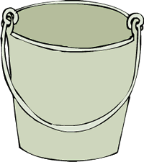
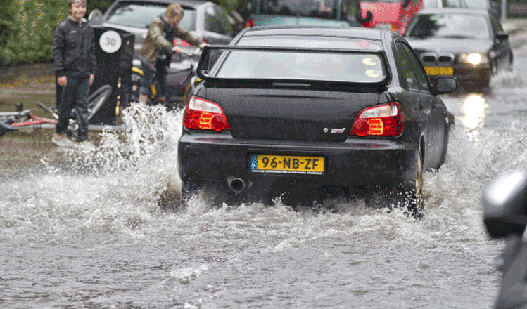
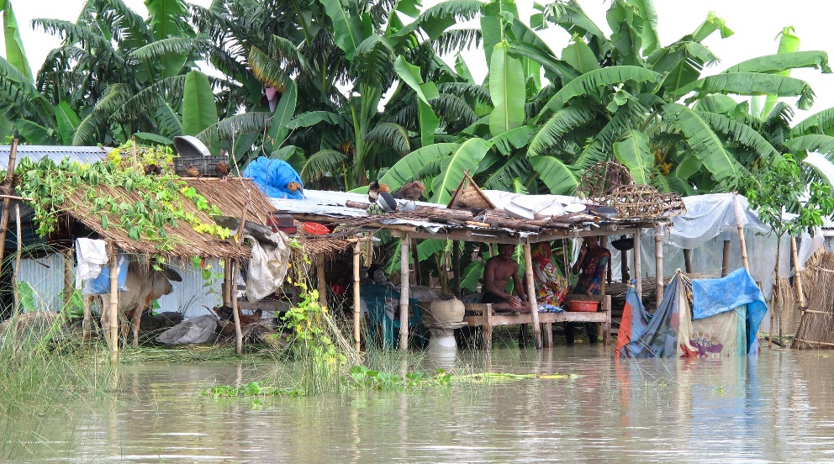
Mens en Natuur
Thema 4 blok 1 Wonen op gevaarlijke plekken

Slide 2
Waar gaat dit blok over
Waarom zijn er in Bangladesh zoveel overstromingen
Wat betekent het voor Bangladesh en Nederland dat ze ‘’laag’’ liggen
Wat zijn mondingen van rivieren
Wat kun je doen tegen overstromingen ?
Wat zijn de na en voordelen van overstromingen
Waarom overstroomt Nederland minder vaak dan Bangladesh

Slide 3
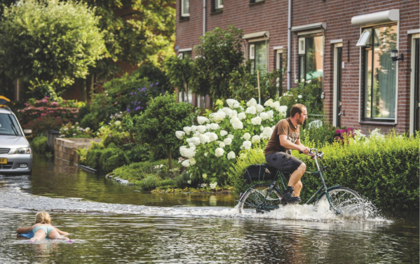
Wat weet je al over klimaatverandering?
Stijging zeespiegel
Overstromingen
Extremer weer
Bodemdaling

Slide 4
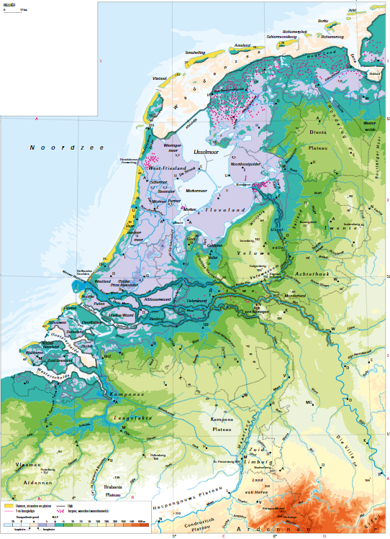

Slide 5
Leerdoelen
Aan het einde van de les kun je:
Drie oorzaken noemen voor overstromingen in Bangladesh.
Uitleggen waarom de afvoer van de rivieren in Bangladesh erg onregelmatig over het jaar verdeeld is.
Uitleggen waarom Bangladesh erg vruchtbaar is.
Vertellen hoe Bangladesh op een natuurlijke manier is beschermt tegen de zee.
Eest lezen bladzijde 12 en 14

Slide 6
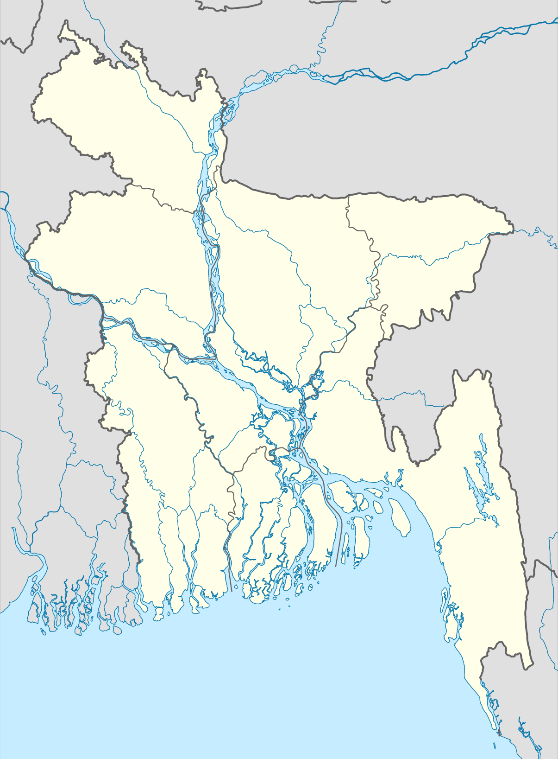
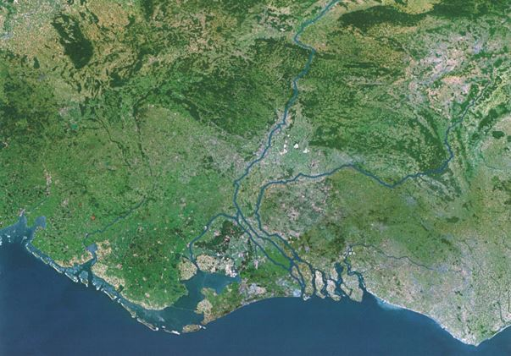
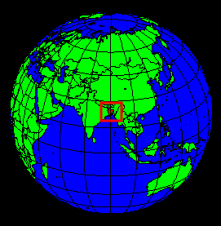
Overstromingen in Bangladesh
In welk werelddeel ligt Bangladesh?
Overeenkomsten met NL:
Ligt ook erg laag
Heeft ook grote rivieren
Ligt ook in een ‘delta’
Filmpje: Bangladesh en water

Slide 7
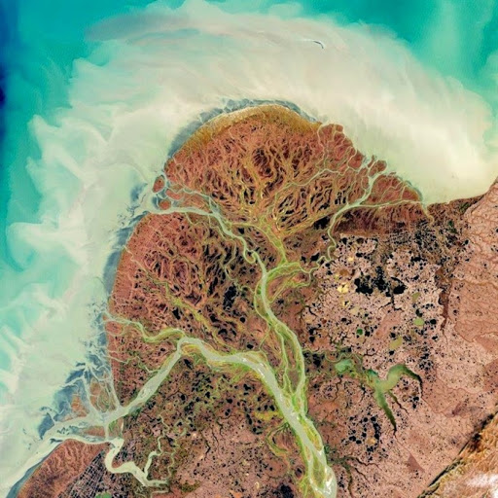
Overstromingen in Bangladesh
Rivieren nemen zand en slib (soort klei/modder) mee.
Zachte stroming → zand en slib zakt naar de bodem → sedimentatie.
Een rivier kan dan gaan vertakken en zo ontstaat een delta.
Waarom groeien er in de delta veel planten?
Slib is erg vruchtbaar

Slide 8
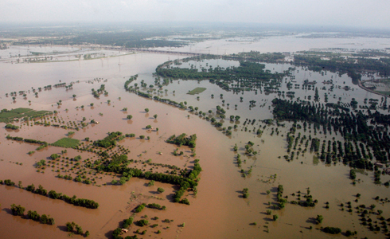
Overstromingen in Bangladesh
Inwoners van Bangladesh kappen veel bomen voor nieuwe landbouwgrond = ontbossing.
→ Water komt sneller in de rivier terecht en zorgt voor overstromingen.

Slide 9
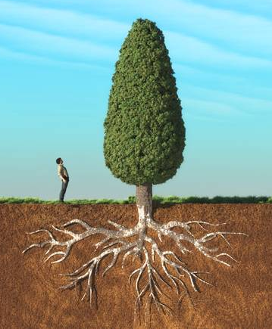
Ontbossing in Bangladesh
Bomen zorgen ervoor dat het water niet meteen in de rivier komt.
Én zonder de wortels van de bomen kan het
water veel gronddeeltjes meenemen → slib.
Bedenk waarom een delta geschikt is om te wonen.
Bedenk waarom een delta NIET geschikt
Is om te wonen.

Slide 10
Wat moet je doen?
Maken blz. 10 opdracht 1, 3, 4, 5, 6
→ Lees de bijbehorende teksten goed!
Klaar? Nakijken en evt. verbeteren via WikiWijs
→ Gebruik hiervoor een rode pen!
Verdiepingsfilmpje op SchoolTV:
Nieuwsuur in de klas – klimaatverandering nu al zichtbaar

Slide 11
Leerdoelen
Aan het einde van de les kun je:
Verschillen en overeenkomsten noemen tussen de rivieren van Bangladesh en Nederland.
Drie soorten wateroverlast noemen, die door klimaatverandering in Nederland vaker kunnen voorkomen.
Twee verschillende manieren noemen waarop de Nederlandse rivieren het land kunnen overstromen
Eest lezen bladzijde 16 en 18

Slide 12
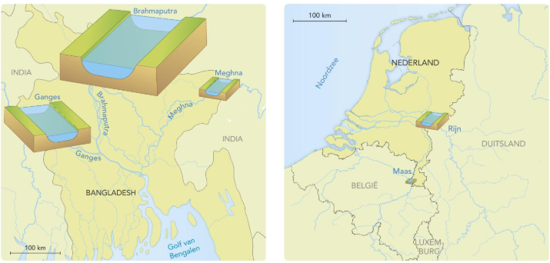
De Nederlandse delta
De Rijn en de Maas zijn veel kleiner dan de rivieren in Bangladesh.

Slide 13
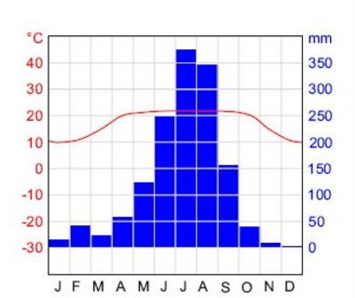
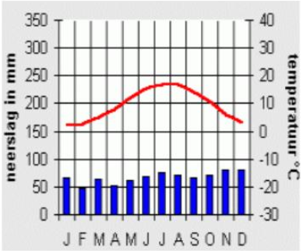
De Nederlandse delta
In NL valt de neerslag ongeveer gelijk verdeeld over het jaar:
Nederland
Bangladesh

Slide 14
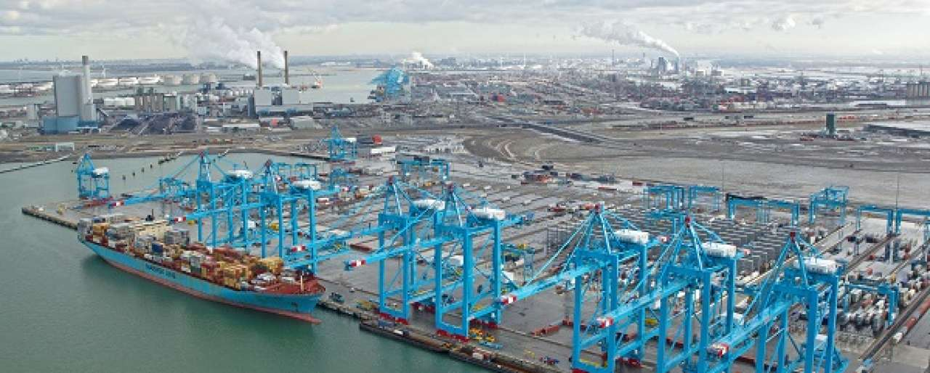
De Nederlandse delta
Nederlandse rivieren zijn net zo belangrijk als in Bangladesh:
Sedimentatie van slib → vluchtbare grond
Duinen en polders zijn ontstaan door sediment van de zee
Transport over water → veel inkomsten voor NL
Waar ligt de grootste haven van Europa?
← Rotterdam

Slide 15
Wateroverlast in NL
Welke oplossingen gebruikt NL voor de drie gevaren?
Drie soorten gevaren door klimaatverandering:
1. Zeespiegelstijging → oorzaak: ijskappen en gletsjers smelten
→ oorzaak: water zet uit als het warmer wordt
2. Langere periode met veel óf weinig neerslag
→ gevolg: rivieren staan dan heel hoog óf heel laag
3. Meer zware regenbuien
→ gevolg: straten komen onder water te staan/kelders lopen vol door veel bestrating.
Hogere dijken, duinen en dammen
Dijken versterken of verleggen
Pleinen vervangen
door parken

Slide 16
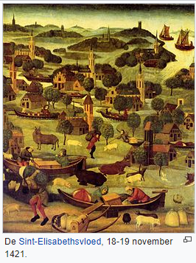
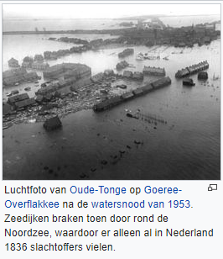
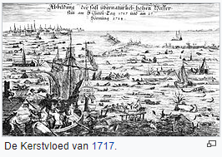
Wateroverlast in NL
Filmpje: Wateroverlast in NL

Slide 17
Wat moet je doen?
Gebruik de atlas of het internet
Maken blz. 17 opdracht 8, 9, 10, 11, 12
→ Lees de bijbehorende teksten goed!
Klaar? Nakijken en evt. verbeteren via WikiWijs
→ Gebruik hiervoor een rode pen!
Verdiepingsfilmpje op SchoolTV:
Nieuwsuur in de klas – klimaatverandering nu al zichtbaar

Slide 18
Leerdoelen
Aan het einde van de les kun je:
Uitleggen waardoor de kans op dodelijke slachtoffers door een natuurramp steeds kleiner wordt.
Eerst lezen bladzijde 21 en 23

Slide 19
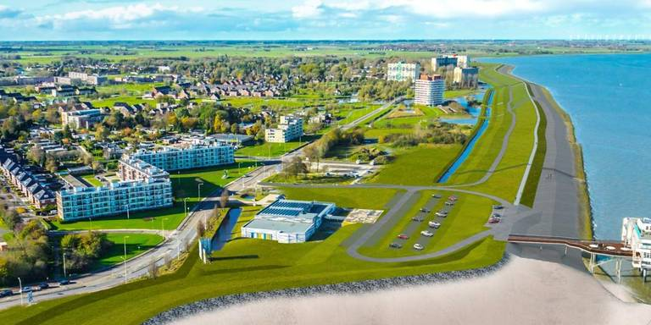
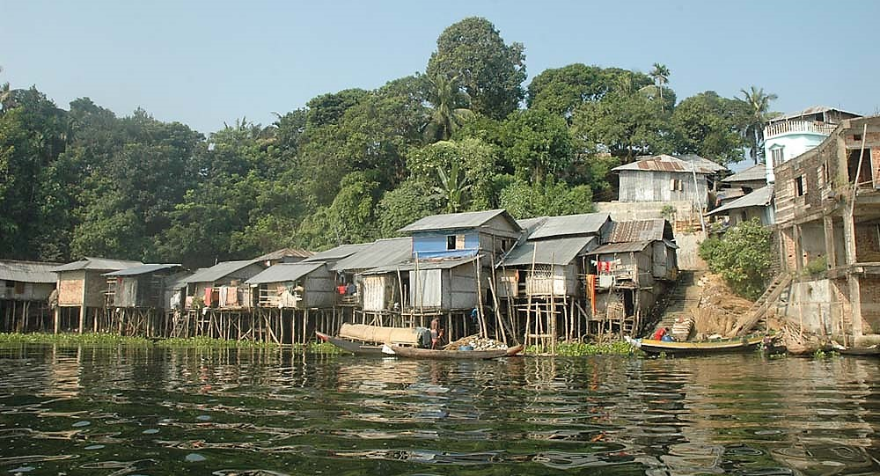
Natuurrampen
Overstromingen of stormen zijn voorbeelden van natuurrampen.
Klimaatverandering → grotere kans op overstromingen en sterke stormen.
Hoe kwetsbaar zijn deze gebieden? En waar zijn de grootste gevolgen?
Grote kans, kleinere gevolgen
Kleine kans, grote gevolgen
Provincie Groningen
Zuid-Bangladesh

Slide 20
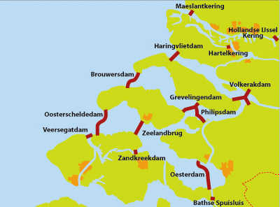
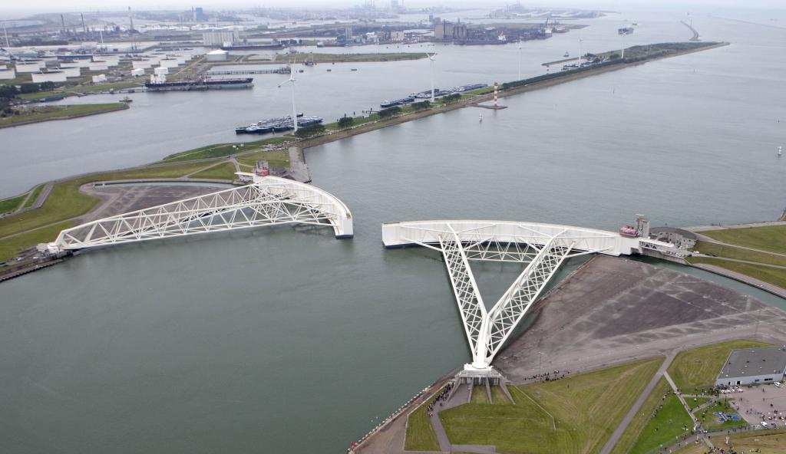
Natuurrampen
De wereld wordt steeds veiliger → weersverwachtingen worden beter
→ dijken worden steeds sterker
Laatste grote overstroming was in 1953 in Zuidwest-NL, omdat de dijken braken. Tijdens en na de 2e WO waren de dijken niet goed onderhouden…
Gevolg → Deltaplan

Slide 21
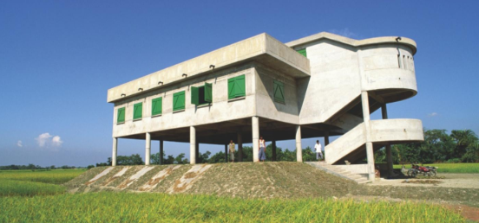
Steeds veiliger
Ook in Bangladesh wordt het steeds veiliger:
Dorpeling kregen een radio en zo konden ze weerberichten luisteren.
Waarschuwingssystemen voor een storm
Meer schuilplaatsen

Slide 22
Wat moet je doen?
Maken blz. 21 opdracht 12, 13, 14, 15, 16, 18, 19
→ Lees de bijbehorende teksten goed!
Klaar? Nakijken en evt. verbeteren via WikiWijs
→ Gebruik hiervoor een rode pen!
Verdiepingsfilmpje op SchoolTV:
Nieuwsuur in de klas – klimaatverandering nu al zichtbaar

